Slide 1

Piano di Trading
Apertura Americana- Strategia Nasdaq

Slide 2


Apertura del mercato americano
L’apertura del mercato americano e’ il momento topico per tutti i traders, in quanto tutti gli strumenti finanziari sono impattati proprio dalla volatilità.

Slide 3
Routine Quotidiana
Controlla prima di entrare a mercato i dati macroeconomici:
ForexFactory.com
Investing.com
Questo per avere chiaro quando operare sul mercato.
Le notizie a 3 tori, identificate con il colore rosso, sono quelle notizie che impattano maggiormente.
Se abbiamo operazioni in macchina o pendenti, prima di ogni rilascio di un dato a 3 tori, vado a togliere tutto.

Slide 4
Come impostare la piattaforma
Indici di riferimento del mercato americano:
US30USD – Dow Jones
NASUSD- Nasdaq
SPXUSD- Indice che influenza i movimenti degli indici americani
D30EUR- Dax (Tradiamo in base alla correlazione degli indici americani che trainano i movimenti)
VALUTE
Gli indici sono molto più volatili rispetto alle valute e non hanno commissioni.

Slide 5
Indicatori all’interno della piattaforma
- Candele giapponesi:
Bullish – colore Verde
Bearish – colore Rosso
- Qqin Multipivot Classic-b
Fibonacci
%Custom

Slide 6
Time Frame
Daily : vediamo la tendenza del mercato giornaliero
H4 : vediamo uno spaccato della situazione delle ultime 4 ore
H1 : time frame operativo
M15 : gestione dell’operazione

Slide 7
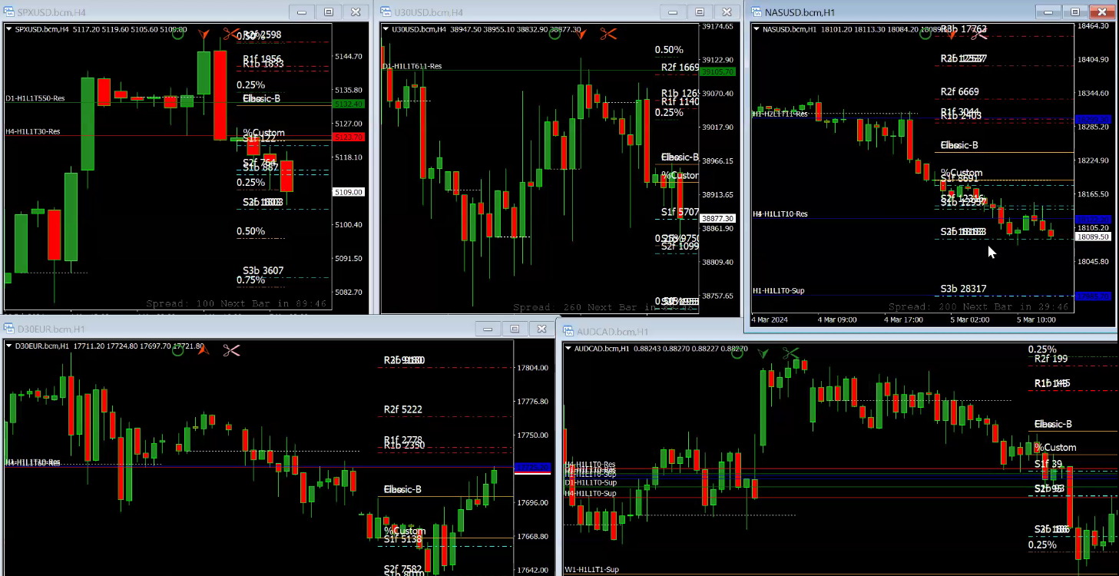
Schermata Operativa

Slide 8
STRATEGIA NASDAQ

Slide 9
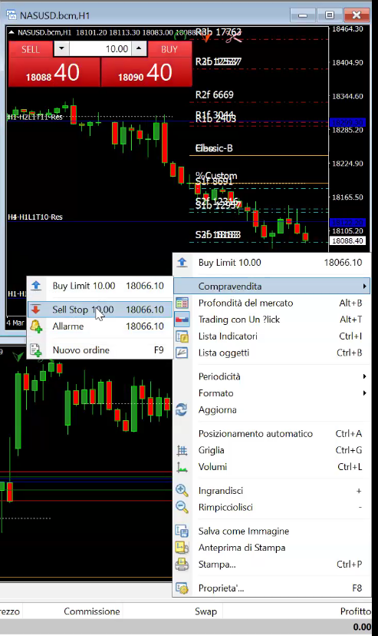
L’indice Nasdaq si presta alla strategia della rottura dei minimi e dei massimi in apertura, grazie alla sua direzionalità.

Slide 10
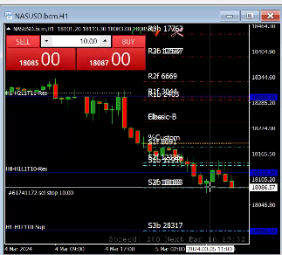
Si posizionano ordini nel time frame H1
SELL STOP sotto i minimi precedenti, per ingresso short
BUY STOP sopra i massimi precedenti, per ingresso long

Slide 11
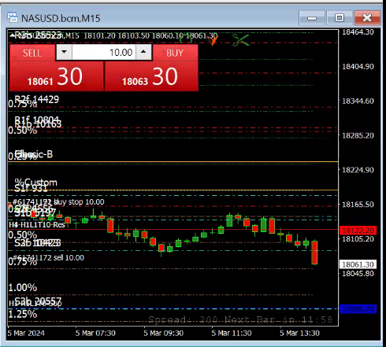
Gestione operazione
Una volta eseguito :
PORTO LO STOP SUI MASSIMI PRECEDENTI
CANCELLO L’ORDINE CHE NON E’ STATO ESEGUITO
TAKE PROFIT: LO STABILISCO IN DIVENIRE DIMEZZANDO SUI LIVELLI IMPORTANTI CHE INCONTRA.
LO STOP LO PORTO IN PARI, OVVERO SUL LIVELLO D’INGRESSO.
I LIVELLI %CUSTOM SONO LIVELLI OBIETTIVO.

Slide 12
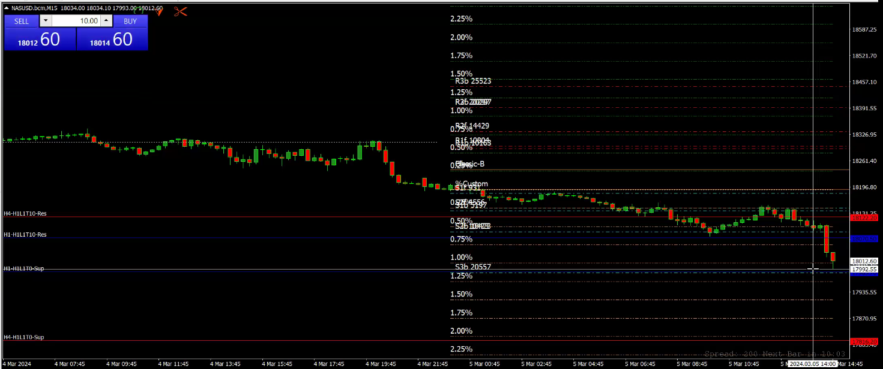
Gestione operazione
Primo obiettivo lo vedo in concomitanza: - Numero tondo
% custom ( preso dall’algoritmo del multipivot

Slide 13
Se non si configura il setup
Verifico se in preapertura non e’ stato invalidato il setup.
Se non ho il setup, cambio strumento.
Il Nasdaq e’ l’indice in assoluto con la massima volatilita’.

Slide 14
MONEY MANAGENT
NON PERDERE!!!
STABILISCO LA % DI PERDITA DEL MASSIMO DEL 2%
CERCA IL SETUP D’INGRESSO
PRESERVA IL TUO CAPITALE
CERCARE LA VOLATILITA’
GESTISCI LA POSIZIONE
DISCIPLINA
TREND IS YOUR FRIEND, CERCO SEMPRE DI ANDARE A FAVORE DI TREND

Slide 15
Psicologia collettiva
Sui mercati finanziari c'è proprio un effetto di psicologia collettiva derivante da:
Panic selling, quando tutti vendono, i retail si fanno prendere dall’ emotività e vendono ad un prezzo meno conveniente
Un altro effetto e’ il numero tondo (17000-38000), dove gli operatori intervengono per emotività psicologica; i prezzi risentono di questo livello, che diventa quindi un livello obiettivo

